Slide 1


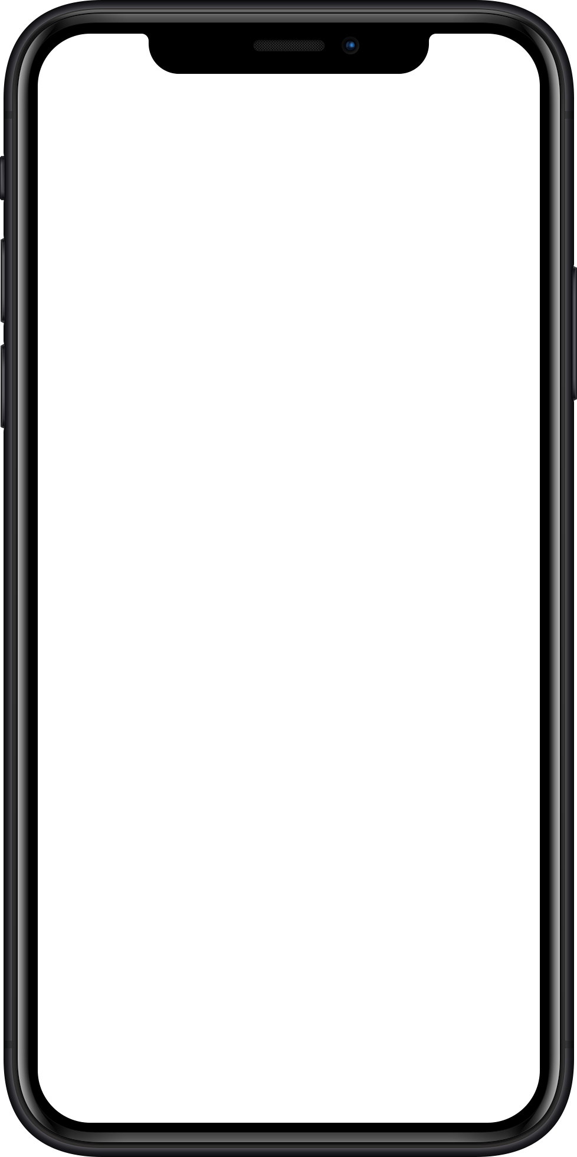

סופר פארם
מספר
37
קורס בודק תוכנה ידני
ליאורה לוי
Jira
עידו חתואל ,עדן צברי, ניב קוטק
1
QA 37
15.07.2024
Ido_Eden_Niv – Super Pharm (IEN)

Slide 2


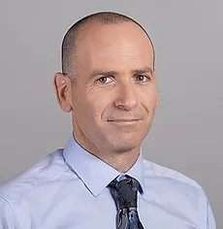




על צוות הסקראם
Stakeholder
Scrum Master
Quality Assurance
Quality Assurance
Quality Assurance
2
QA 37
15.07.2024
Ido_Eden_Niv – Super Pharm (IEN)

Slide 3
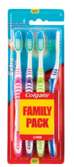


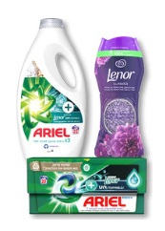

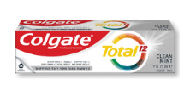
על החברה
סופר-פארם היא רשת הפארם הגדולה בישראל, הפועלת בשוק מאז 1978. הרשת מציעה מגוון רחב של מוצרים ושירותים בתחום הבריאות, היופי והקוסמטיקה, כולל תרופות, מוצרי היגיינה וטיפוח אישי, מוצרים לתינוקות, מזון בריאות, ויטמינים ותוספי תזונה, ציוד רפואי ועוד. הרשת מפעילה מאות סניפים ברחבי הארץ ומספקת שירותים מקוונים דרך האתר והאפליקציה שלה.
3
QA 37
15.07.2024
Ido_Eden_Niv – Super Pharm (IEN)

Slide 4

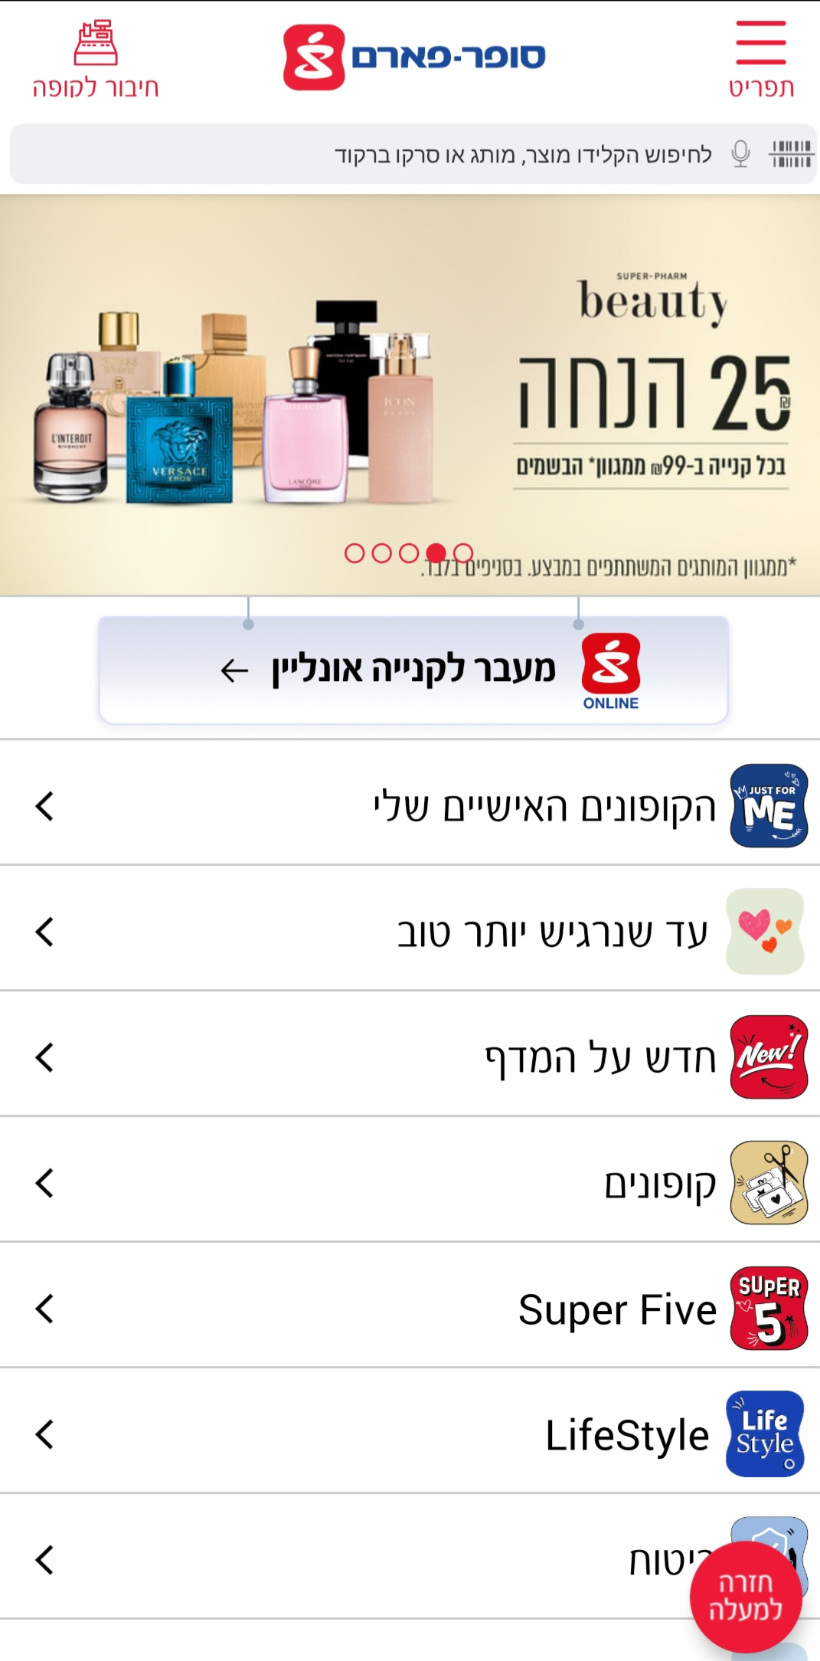
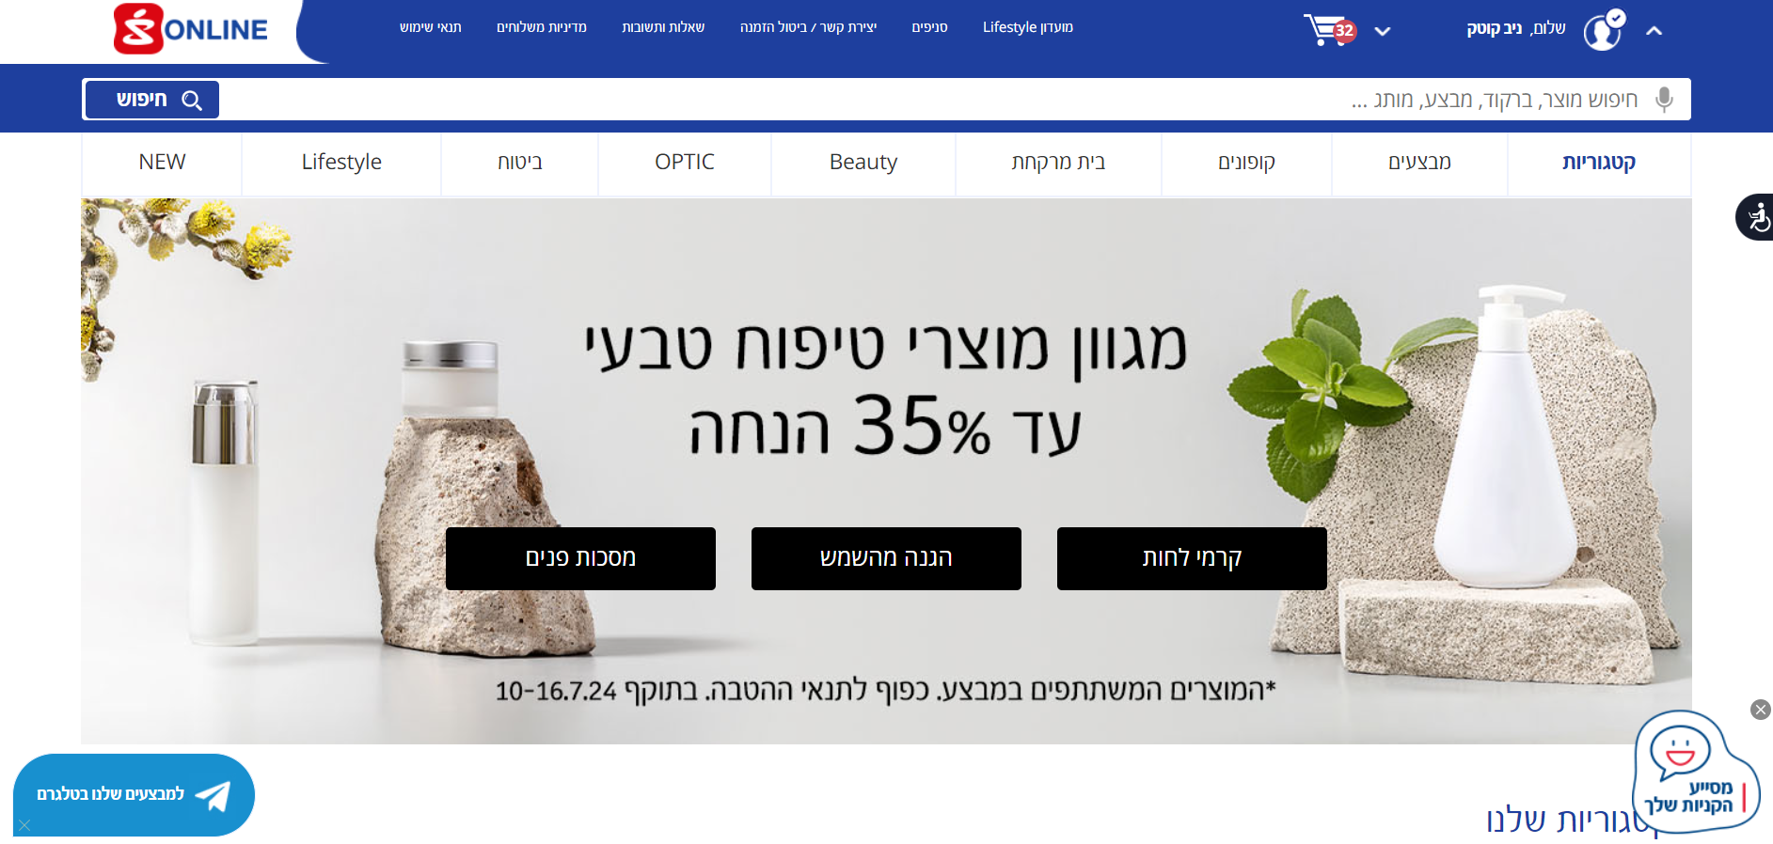
על המערכת
לסופר-פארם ישנם שני ממשקי מערכת עיקריים: גרסת המובייל וגרסת הדפדפן. בגרסת המובייל, משתמשים יכולים לבחור קופונים ולהתחבר לקופות בסניפים לצורך מימושם. לעומת זאת, בגרסת הדפדפן ניתן לבצע רכישות אונליין.
Mobile
web
4
QA 37
15.07.2024
Ido_Eden_Niv – Super Pharm (IEN)

Slide 5



תהליך הבדיקות
עיצוב -> STD
כתיבת 33 בדיקות
12 קבצי הרצה , 17 באגים
יישום והרצה -> באגים
ניתוח -> כמות הבדיקות
33 מקרי בדיקה
מסמך סיום
1 קריטי
1 גבוה מאוד
1 גבוה
10 בינוני
4 נמוך
סיום -> STR
תכנון -> STP
מסמך תכנון,
4 אפיקים
12 סטורים
5
QA 37
15.07.2024
Ido_Eden_Niv – Super Pharm (IEN)

Slide 6




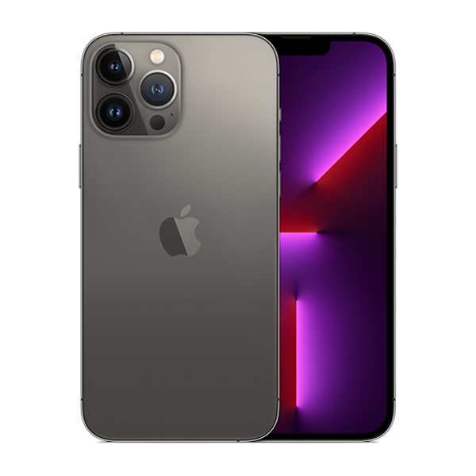





סביבת הבדיקות
VivoBook Laptop x415EM
Chrome
Firefox
Pro Max 13
128.0
126.0.6478.127
16.6.1
6
QA 37
15.07.2024
Ido_Eden_Niv – Super Pharm (IEN)

Slide 7
עץ הבדיקות
4
3
2
1
לא פונקציונלי – מובייל ודפדפן
הגדרות אישיות - מובייל
רשימת קניות - דפדפן
רשימת קניות-מובייל
תאימות מובייל
תאימות דפדפן
שימושיות מובייל
עדכון הגדרות
איפוס סיסמה
עריכת פרטים
הזמנת הסל
הוספה והורדה
העברת הסל לאפליקציה
מחיקת מוצרים
בדיקת מלאי
התחברות לקופה
תאימות מובייל
תאימות דפדפן
שימושיות מובייל
חוקי ולא חוקי
חוקי, לא חוקי, שקילות וקצה חוקי ולא חוקי
חוקי, לא חוקי, שקילות וקצה חוקי ולא חוקי
חוקי, לא חוקי, שקילות וקצה
חוקי, לא חוקי, שקילות וקצה
חוקי ולא חוקי
חוקי ולא חוקי
חוקי, לא חוקי, שקילות וקצה חוקי ולא חוקי
חוקי, לא חוקי, שקילות וקצה חוקי ולא חוקי
קובץ הרצה
קובץ הרצה
קובץ הרצה
קובץ הרצה
קובץ הרצה
קובץ הרצה
קובץ הרצה
קובץ הרצה
קובץ הרצה
קובץ הרצה
קובץ הרצה
קובץ הרצה
2 באגים
0 באגים
6 באגים
0 באגים
0 באגים
0 באגים
3 באגים
3 באגים
1 באגים
0 באגים
2 באגים
0 באגים
7
QA 37
15.07.2024
Ido_Eden_Niv – Super Pharm (IEN)

Slide 8
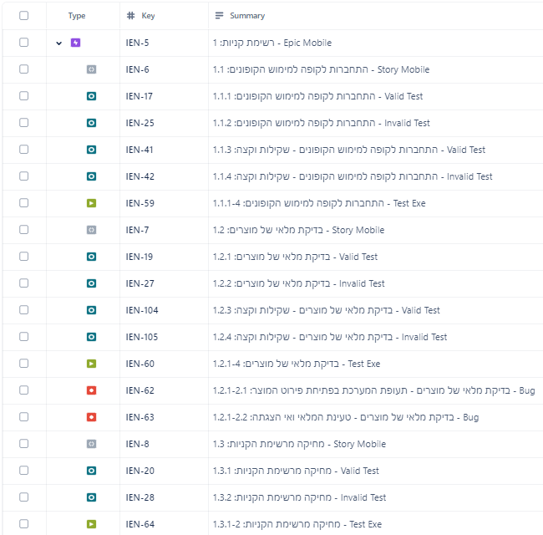

אפיק -1
8
QA 37
15.07.2024
Ido_Eden_Niv – Super Pharm (IEN)

Slide 9
אפיק -1
1. רשימת קניות Mobile
1.3. מחיקה מרשימת הקניות
1.2. בדיקת מלאי של מוצרים
1.1. התחברות לקופה למימוש הקופונים
1.3.2
לא חוקי
1.3.1
חוקי
1.2.4
שקילות וקצה
לא חוקי
1.2.3
שקילות וקצה
חוקי
1.2.2
לא חוקי
1.2.1
חוקי
1.1.4
שקילות וקצה
לא חוקי
1.1.3
שקילות וקצה
חוקי
1.1.2
לא חוקי
1.1.1
חוקי
Test Execution 1.3.1-2
Test Execution 1.2.1-4
Test Execution 1.1.1-4
9
QA 37
15.07.2024
Ido_Eden_Niv – Super Pharm (IEN)

Slide 10

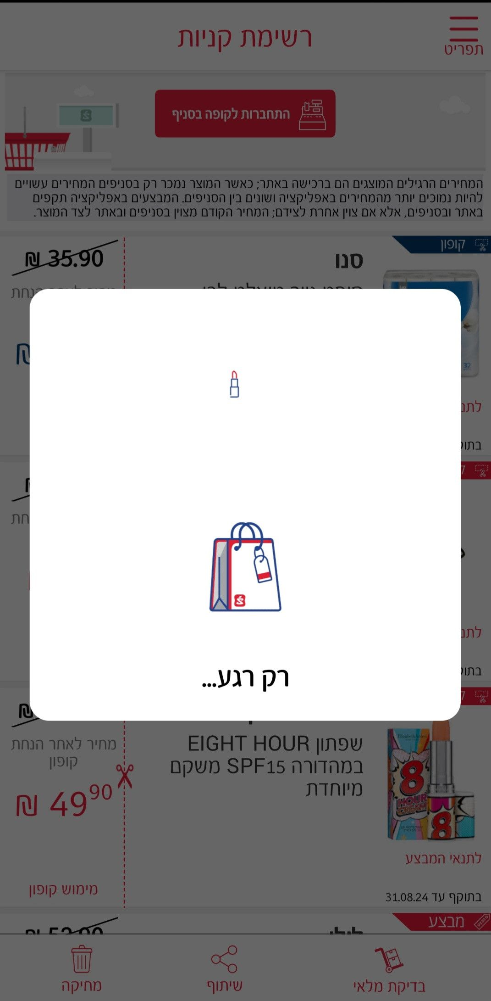
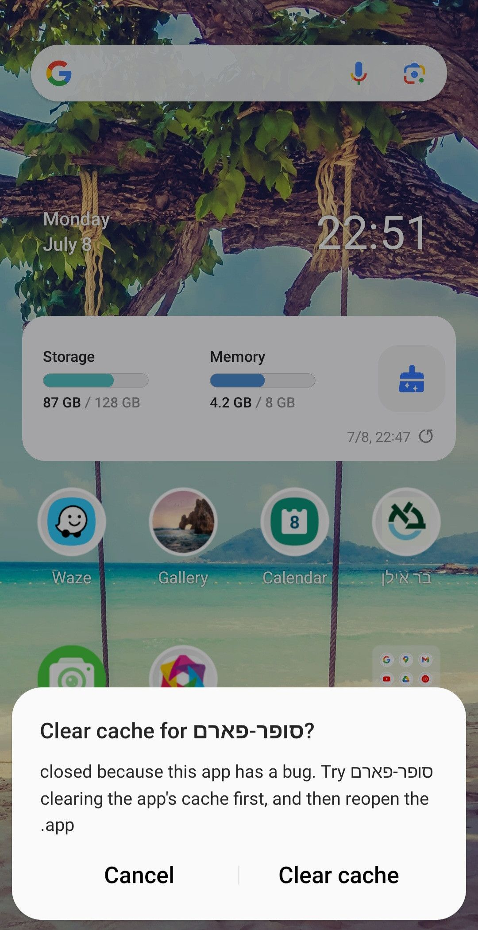
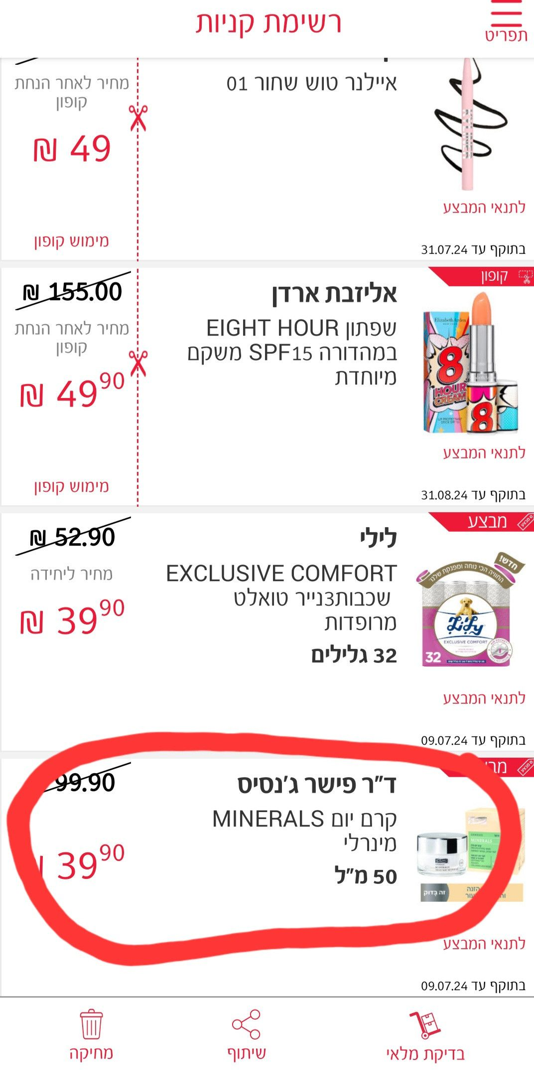
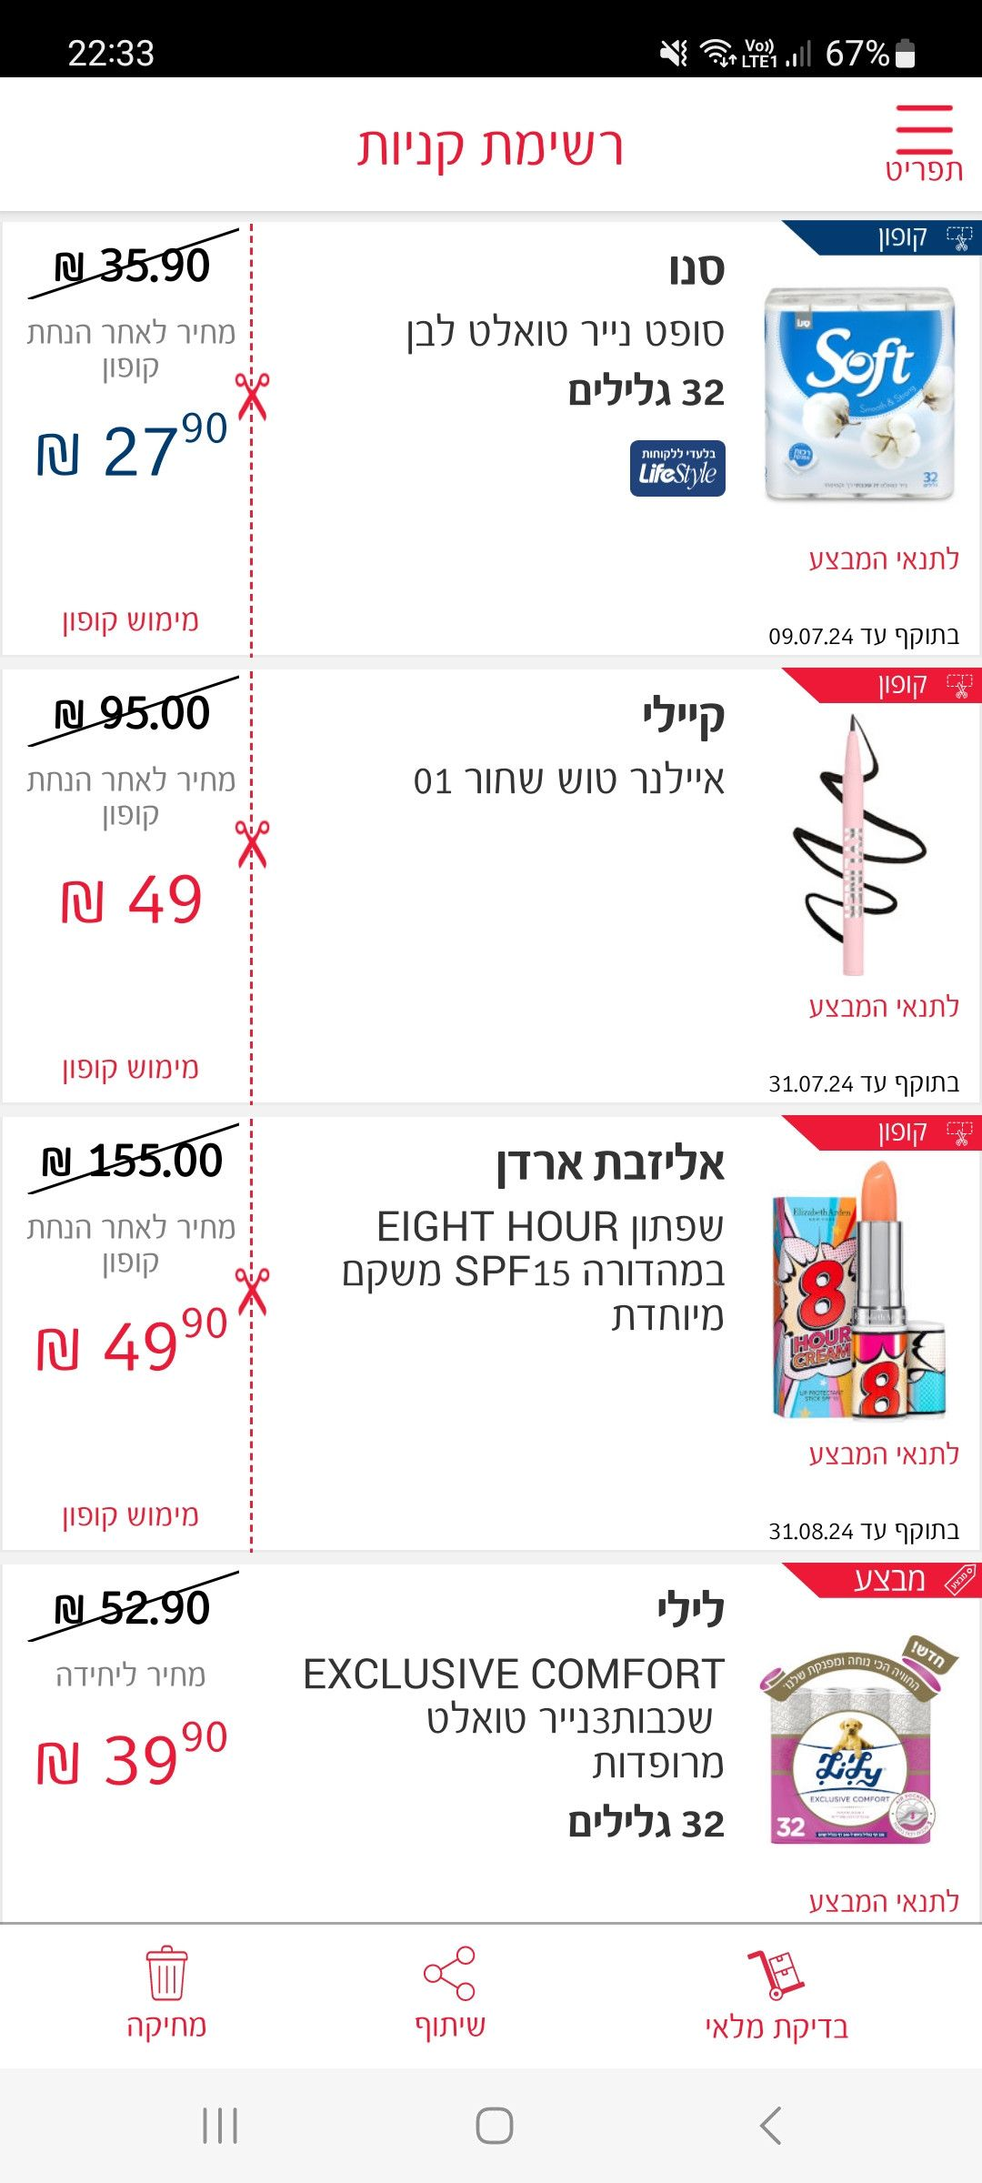
באגים -1
1.2.1-2.2 בדיקת מלאי של מוצרים - טעינת המלאי ואי הצגתה
1.2.1-2.1 בדיקת מלאי של מוצרים - תעופת המערכת בפתיחת פירוט המוצר
10
QA 37
15.07.2024
Ido_Eden_Niv – Super Pharm (IEN)

Slide 11
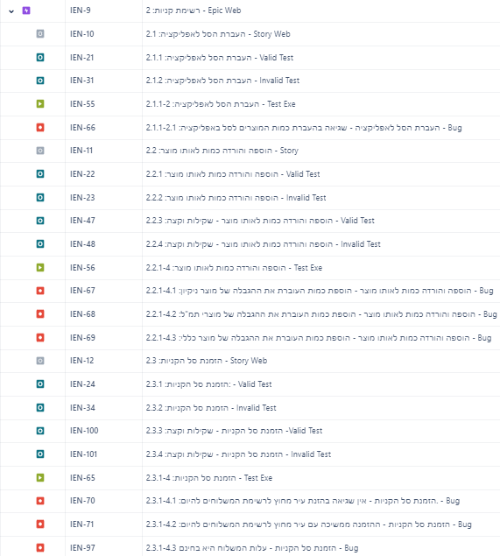
אפיק -2
11
QA 37
15.07.2024
Ido_Eden_Niv – Super Pharm (IEN)

Slide 12
אפיק -2
2. רשימת קניות WEB
2.3. הזמנת סל הקניות
2.2. הוספה והורדה כמות לאותו מוצר
2.1. העברת הסל לאפליקציה
2.3.4
שקילות וקצה
לא חוקי
2.3.3
שקילות וקצה
חוקי
2.3.2
לא חוקי
2.3.1
חוקי
2.1.4
שקילות וקצה
לא חוקי
2.2.3
שקילות וקצה
חוקי
2.2.2
לא חוקי
2.2.1
חוקי
2.1.2
לא חוקי
2.1.1
חוקי
Test Execution 2.3.1-4
Test Execution 2.2.1-4
Test Execution 2.1.1-2
12
QA 37
15.07.2024
Ido_Eden_Niv – Super Pharm (IEN)

Slide 13
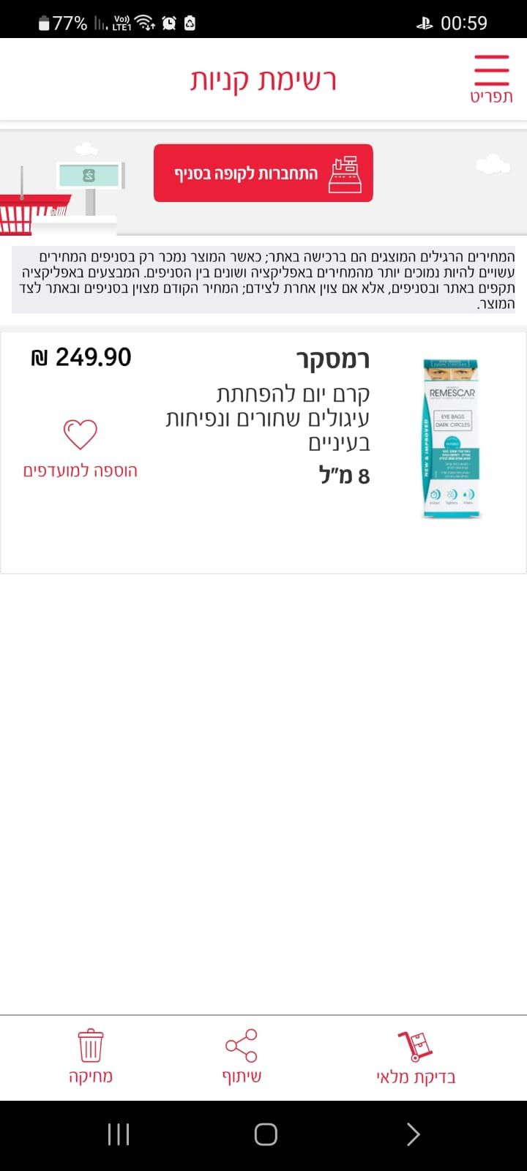
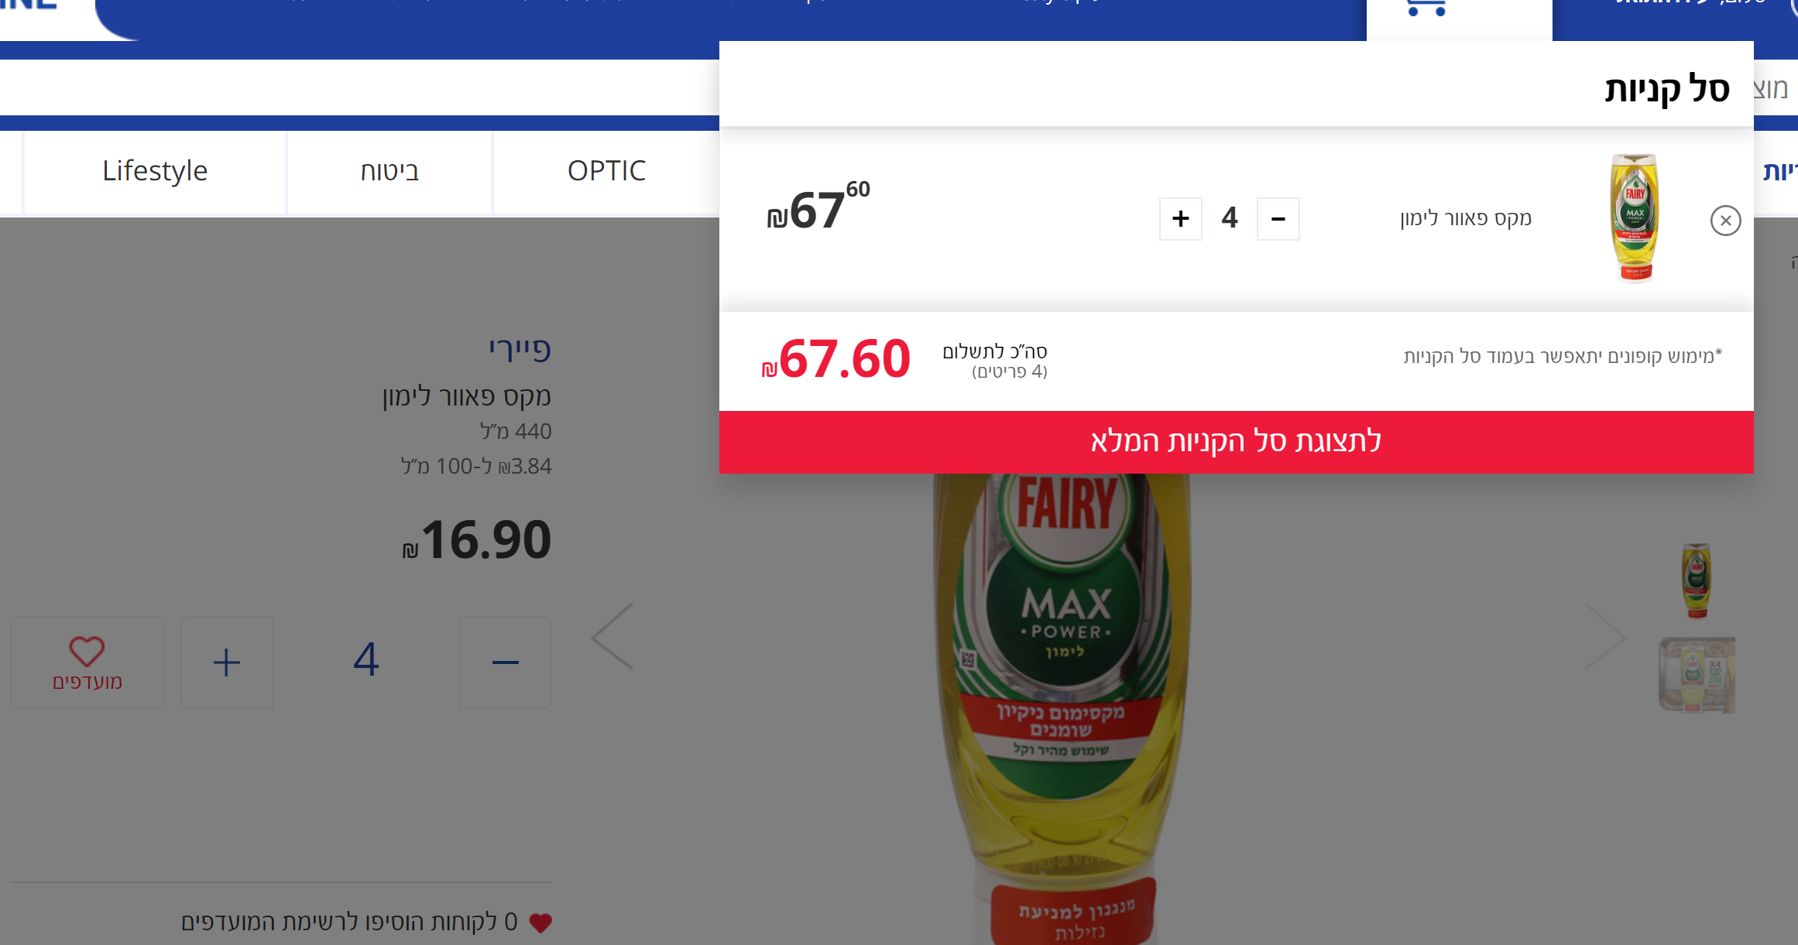
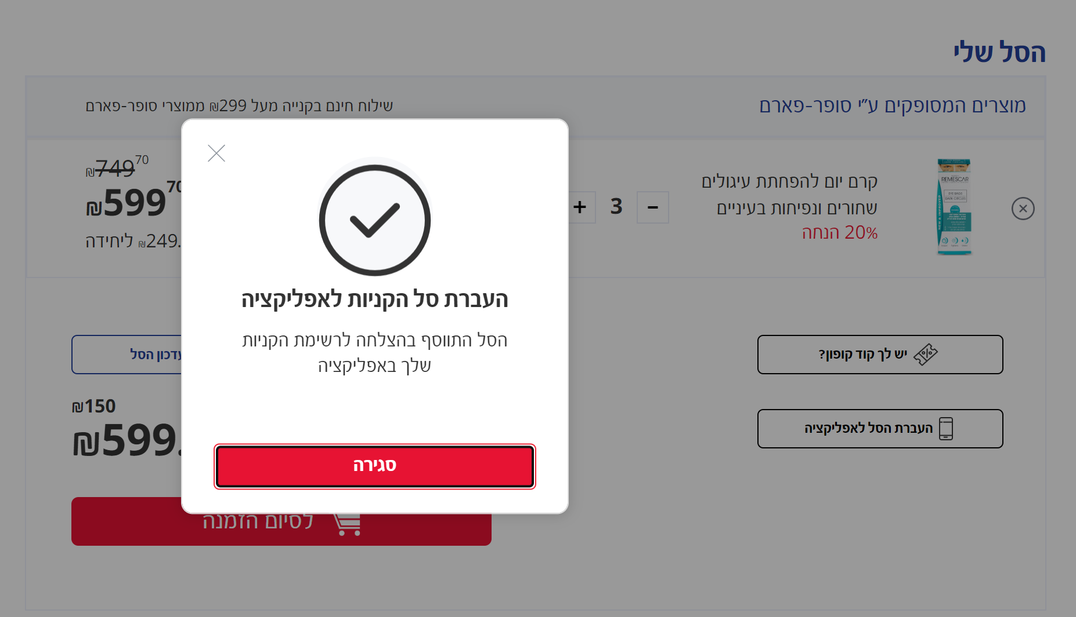
באגים -2
2.2.1-4.1 הוספה והורדה כמות לאותו מוצר - הוספת כמות העוברת את ההגבלה של מוצר ניקיון
2.1.1-2.1 העברת הסל לאפליקציה - שגיאה בהעברת כמות המוצרים לסל באפליקציה
13
QA 37
15.07.2024
Ido_Eden_Niv – Super Pharm (IEN)

Slide 14
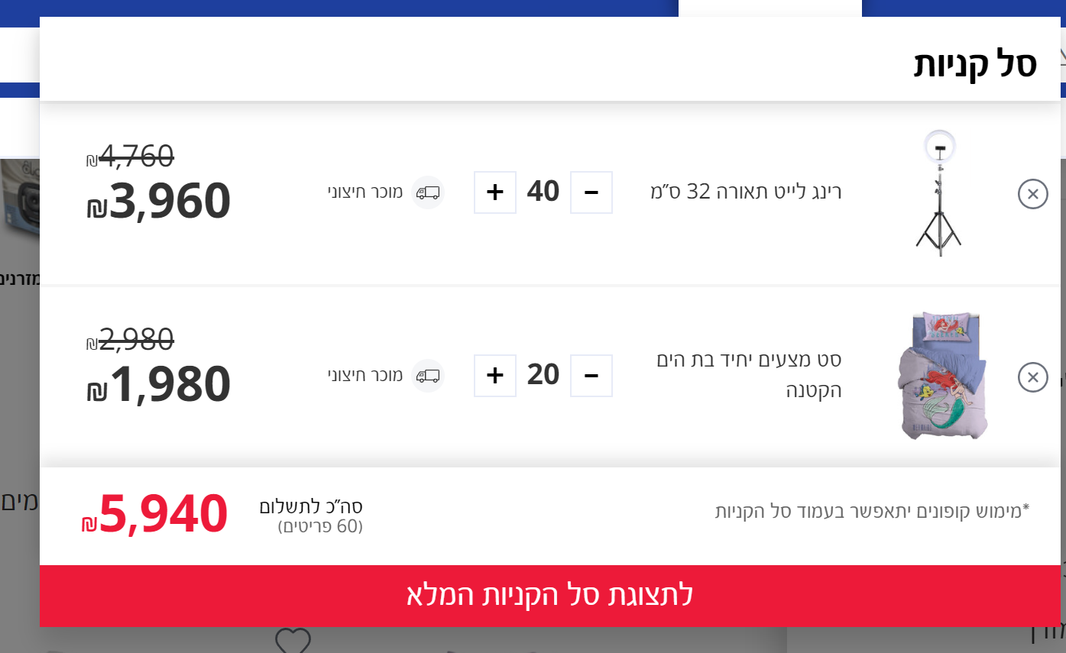
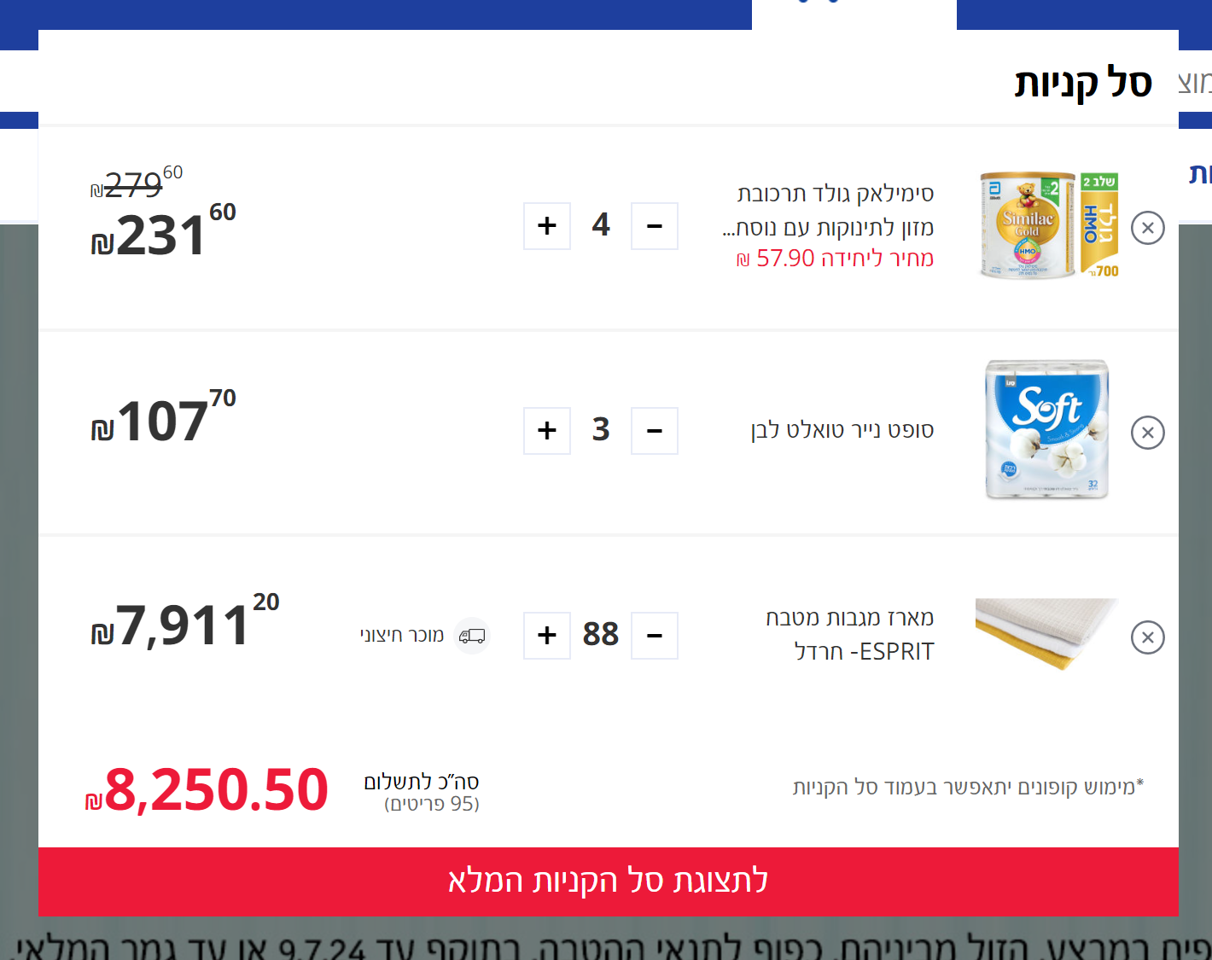
באגים -2
2.2.1-4.2הוספה והורדה כמות לאותו מוצר - הוספת כמות העוברת את ההגבלה של מוצרי תמ"ל
2.2.1-4.3 הוספה והורדה כמות לאותו מוצר - הוספת כמות העוברת את ההגבלה של מוצר כללי
14
QA 37
15.07.2024
Ido_Eden_Niv – Super Pharm (IEN)

Slide 15
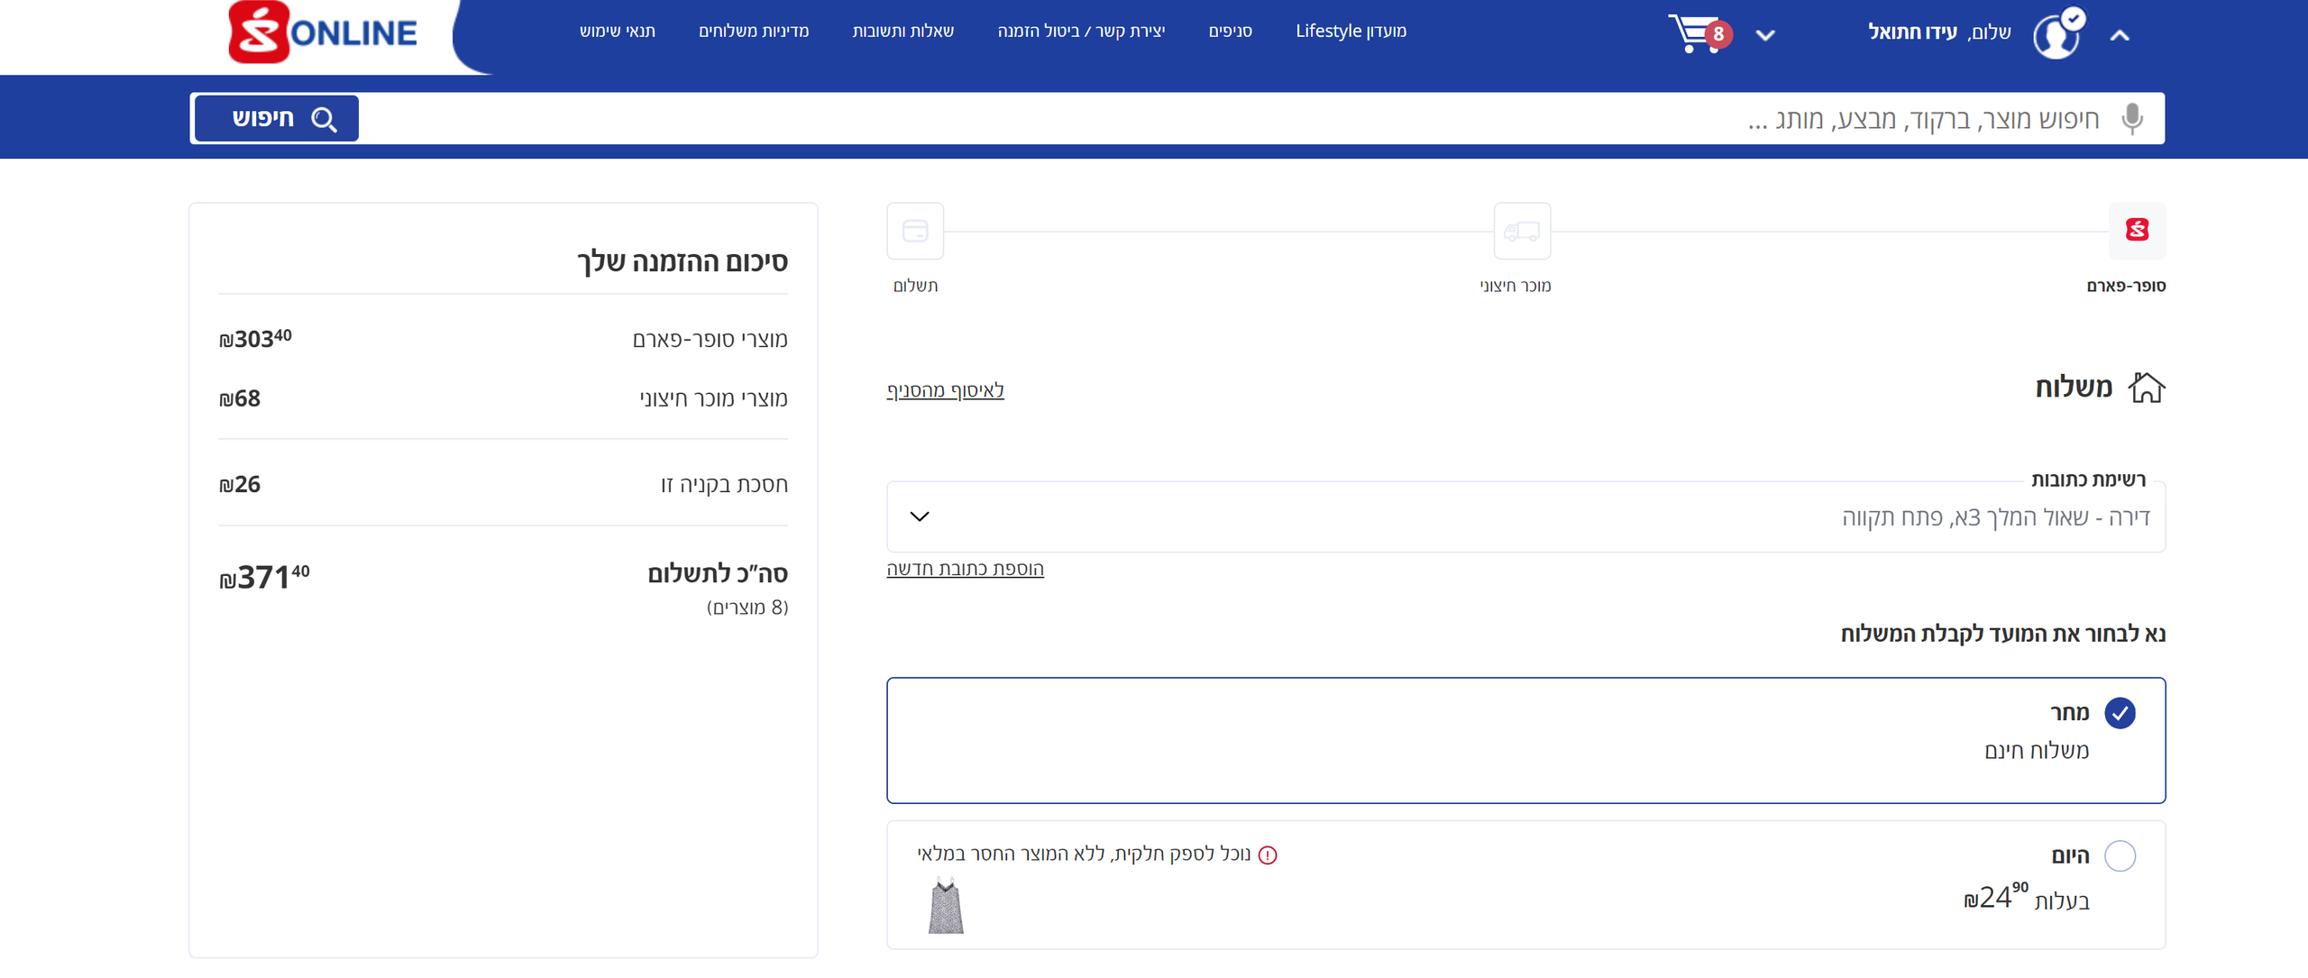
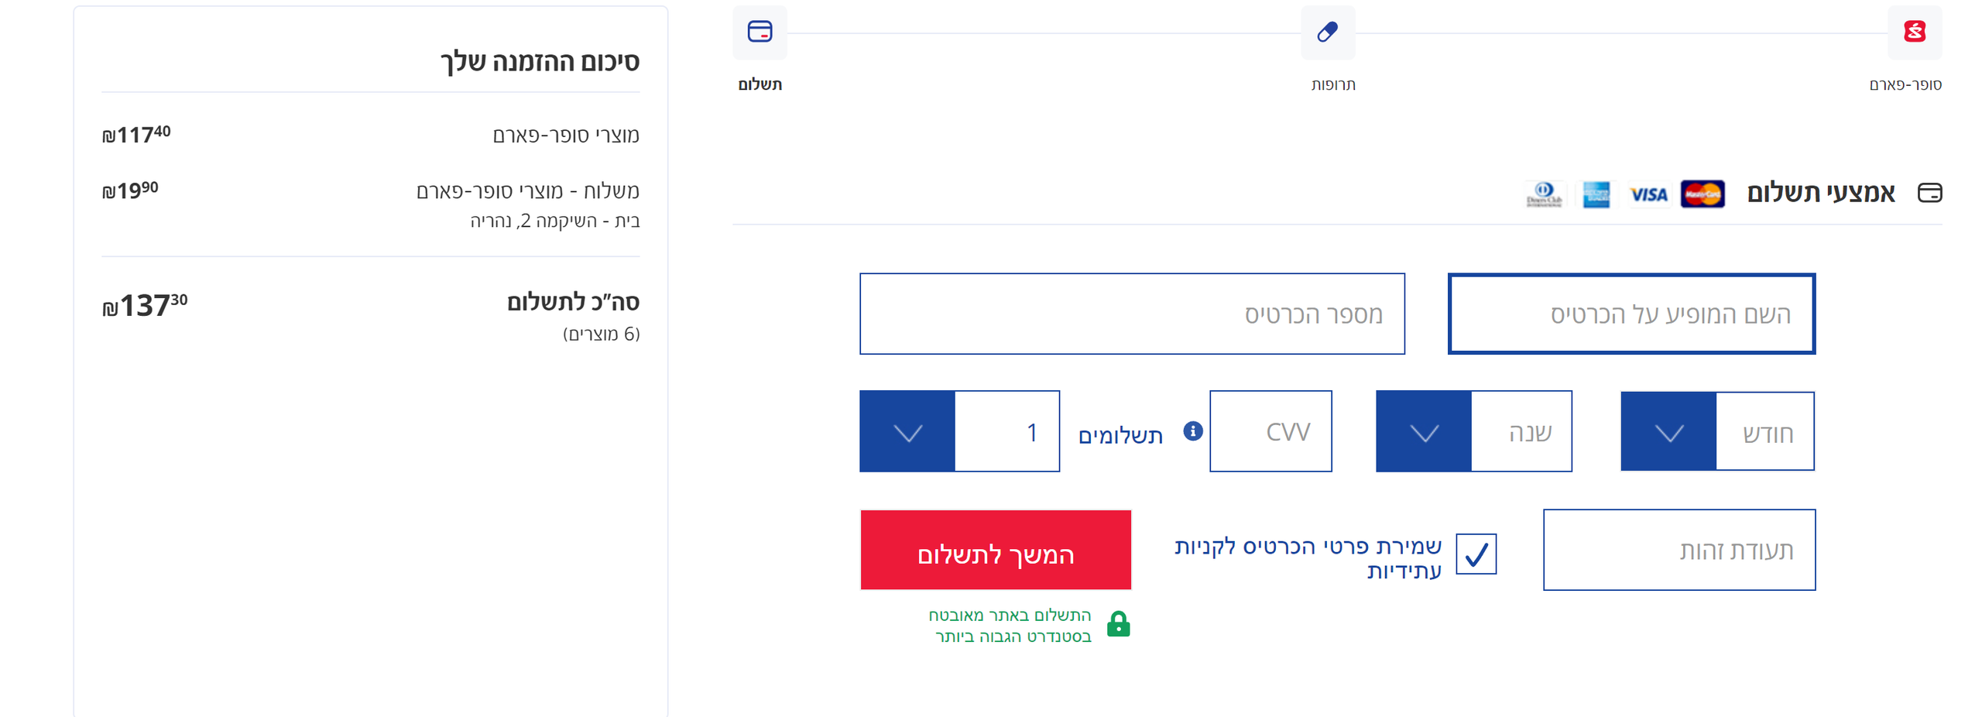
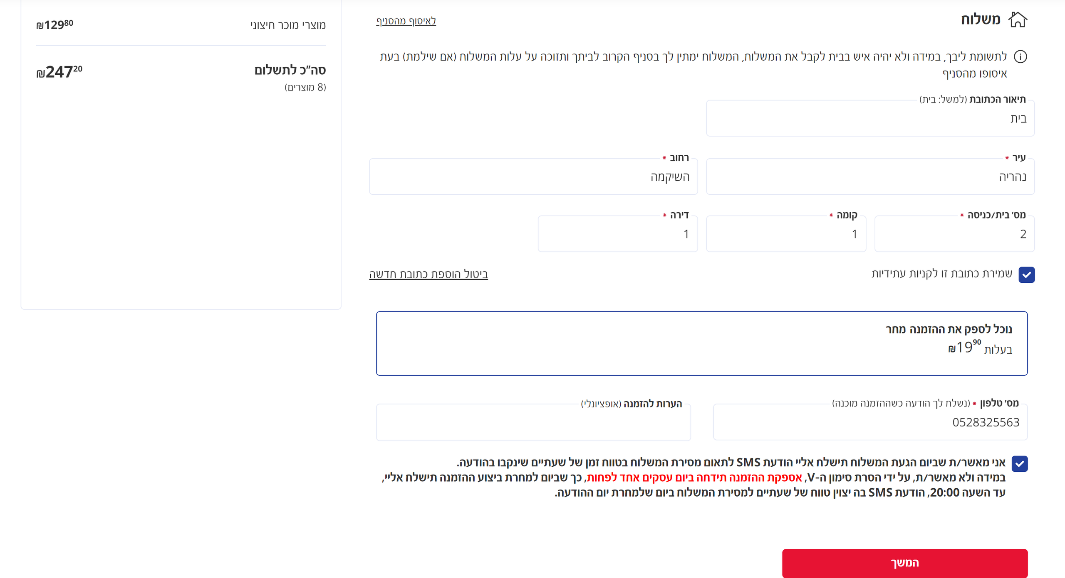
באגים -2
2.3.1-4.3 הזמנת סל הקניות - עלות המשלוח היא בחינם
2.3.1-4.2 :הזמנת סל הקניות - ההזמנה ממשיכה עם עיר מחוץ לרשימת המשלוחים להיום
2.3.1-4.1 הזמנת סל הקניות - אין שגיאה בהזנת עיר מחוץ לרשימת המשלוחים להיום.
15
QA 37
15.07.2024
Ido_Eden_Niv – Super Pharm (IEN)

Slide 16
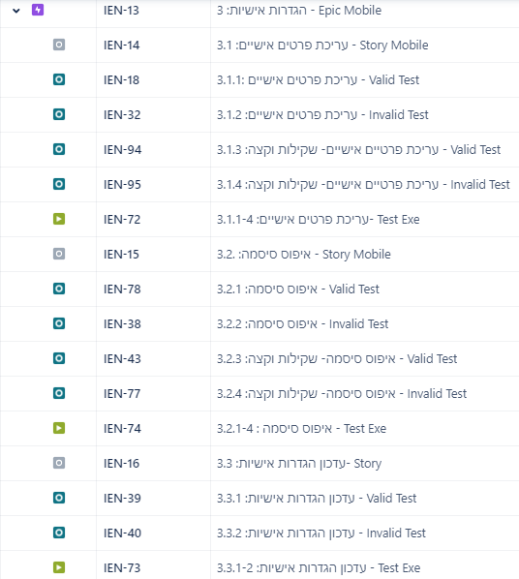
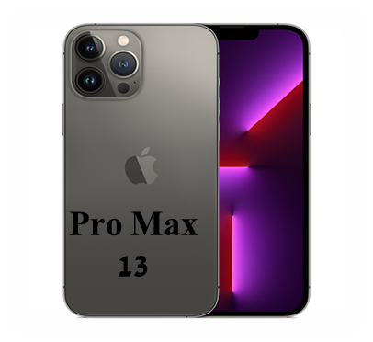
אפיק -3
16
QA 37
15.07.2024
Ido_Eden_Niv – Super Pharm (IEN)

Slide 17
אפיק -3
3. הגדרות אישיותMobile
3.3 עדכון הגדרות אישיות
3.2. איפוס סיסמה
3.1 עריכת פרטים אישיים
3.3.2
לא חוקי
3.3.1
חוקי
3.2.4
שקילות וקצה
לא חוקי
3.2.3
שקילות וקצה
חוקי
3.2.2
לא חוקי
3.2.1
חוקי
3.1.4
שקילות וקצה
לא חוקי
3.1.3
שקילות וקצה
חוקי
3.1.2
לא חוקי
3.1.1
חוקי
Test Execution 3.3.1-2
Test Execution 3.2.1-4
Test Execution 3.1.1-4
17
QA 37
15.07.2024
Ido_Eden_Niv – Super Pharm (IEN)

Slide 18
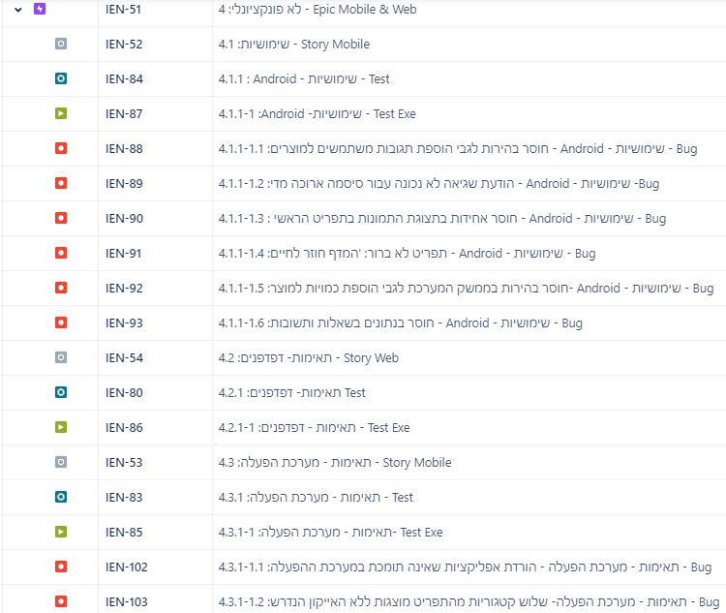

אפיק -4
Pro Max 13
18
QA 37
15.07.2024
Ido_Eden_Niv – Super Pharm (IEN)

Slide 19
אפיק -4
4. לא פונקציונלי
Mobile & Web
4.3 :תאימות
מערכת הפעלה - Mobile
4.2. תאימות
דפדפנים - Web
4.1. שימושיות Mobile
4.3.1 מערכת הפעלה
4.2.1 דפדפנים
4.1.1 Android
Test Execution 4.3.1-1
Test Execution 4.2.1-1
Test Execution 4.1.1-1
19
QA 37
15.07.2024
Ido_Eden_Niv – Super Pharm (IEN)

Slide 20
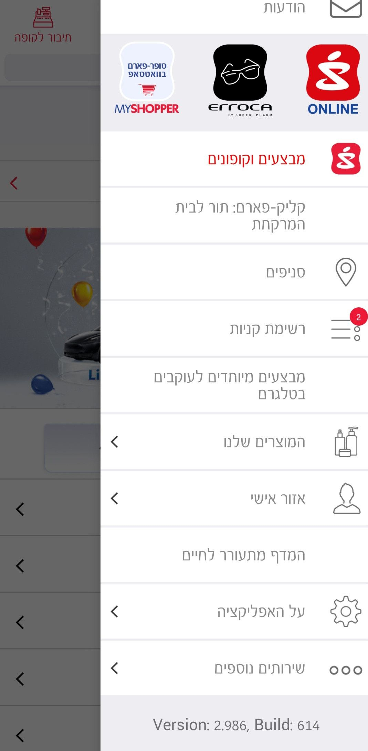
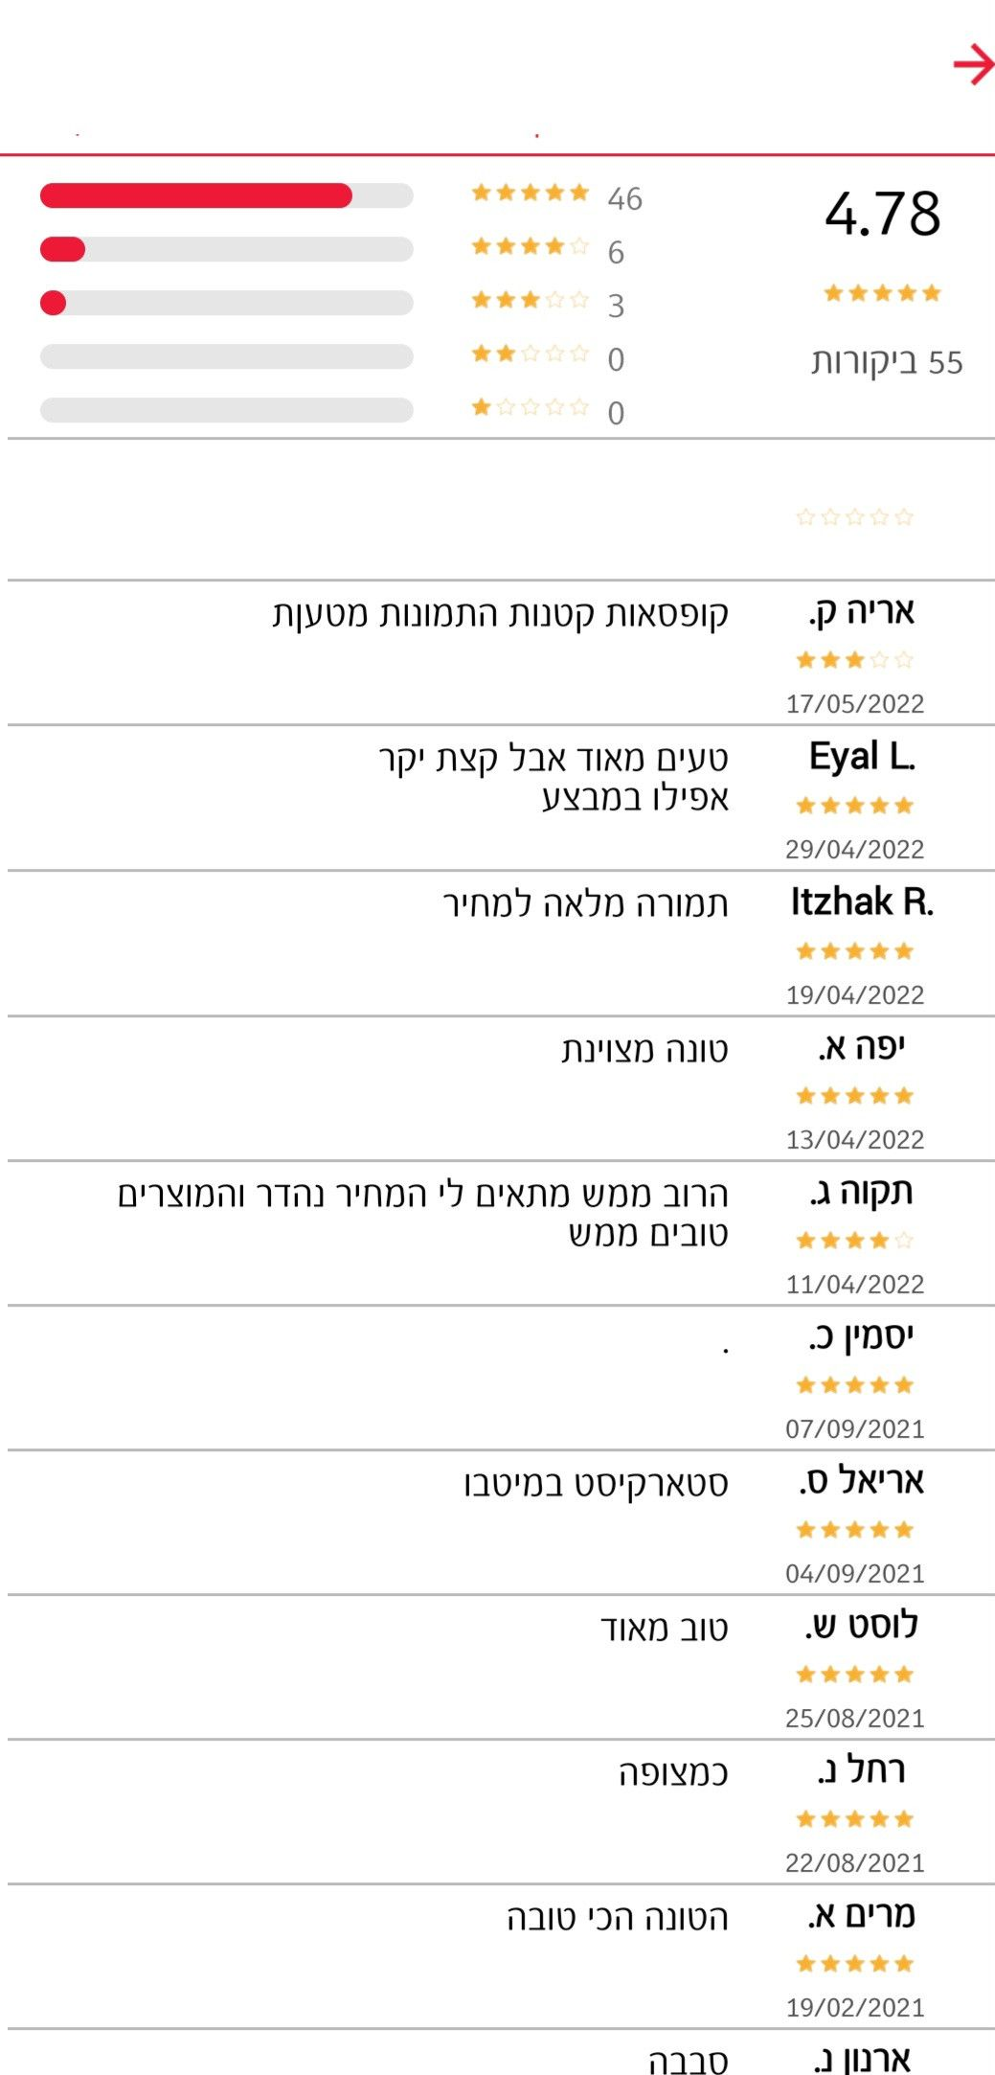
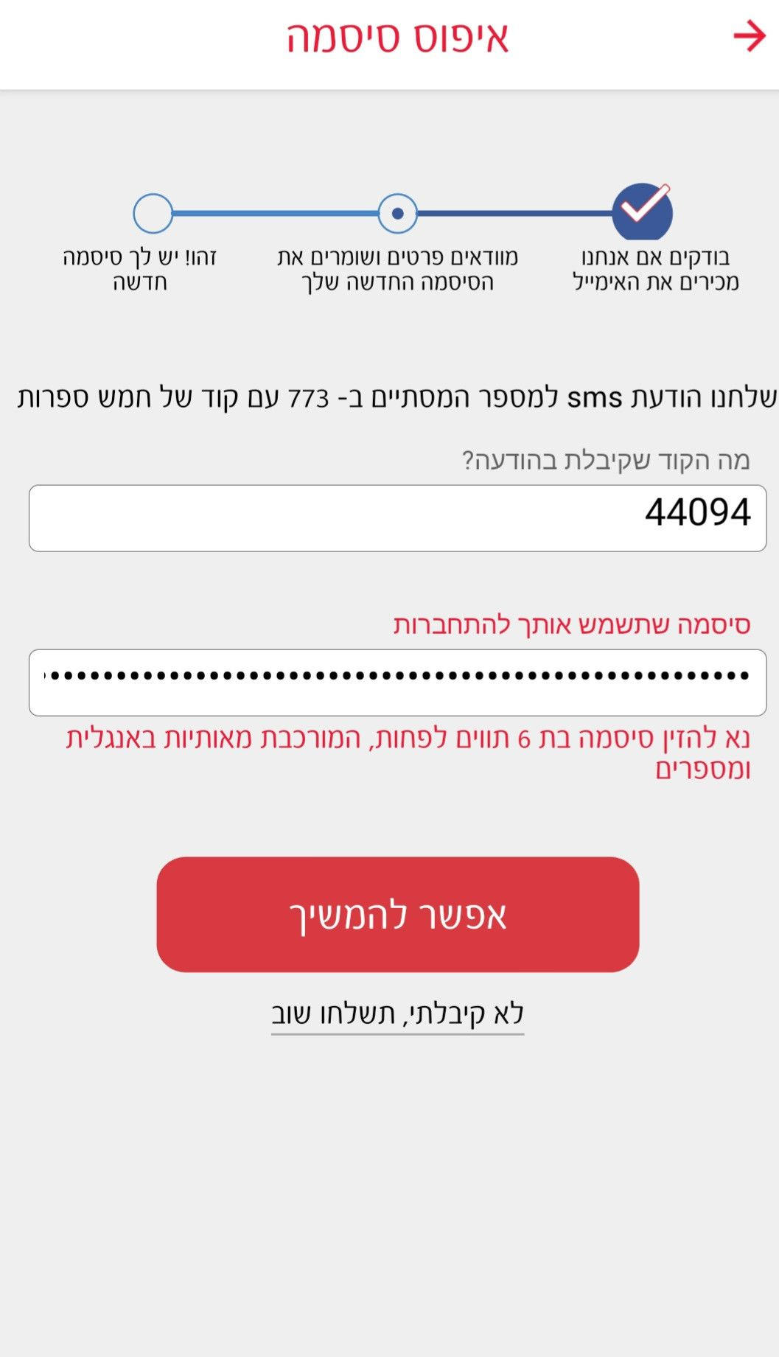
באגים -4
4.1.1-1.3 שימושיות-אנדרואיד-חוסר אחידות בתצוגת התמונות בתפריט הראשי
4.1.1-1.2 שימושיות- אנדרואיד -הודעת שגיאה לא נכונה עבור סיסמה ארוכה מדי
4.1.1-1.1 שימושיות- אנדרואיד -חוסר בהירות לגבי הוספת תגובות משתמשים למוצרים
20
QA 37
15.07.2024
Ido_Eden_Niv – Super Pharm (IEN)

Slide 21
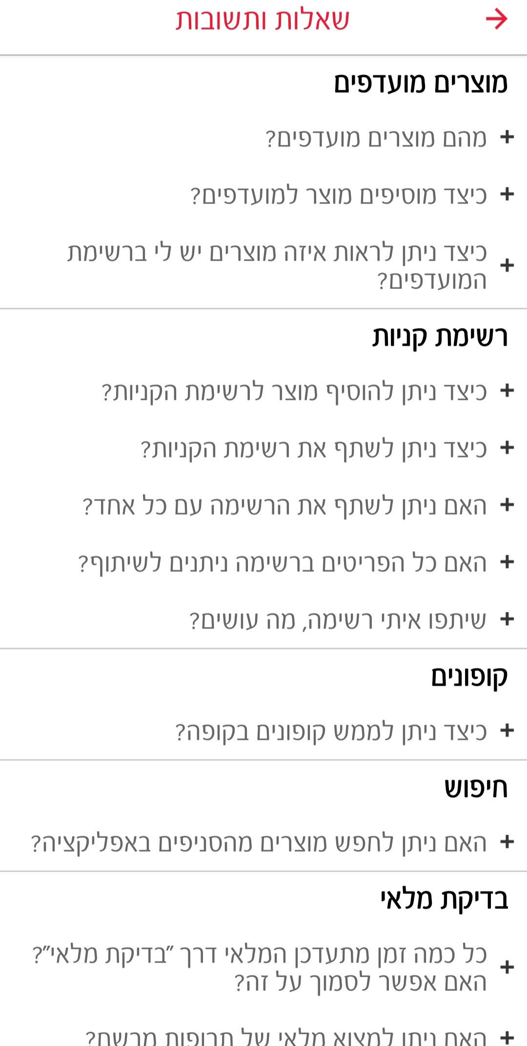
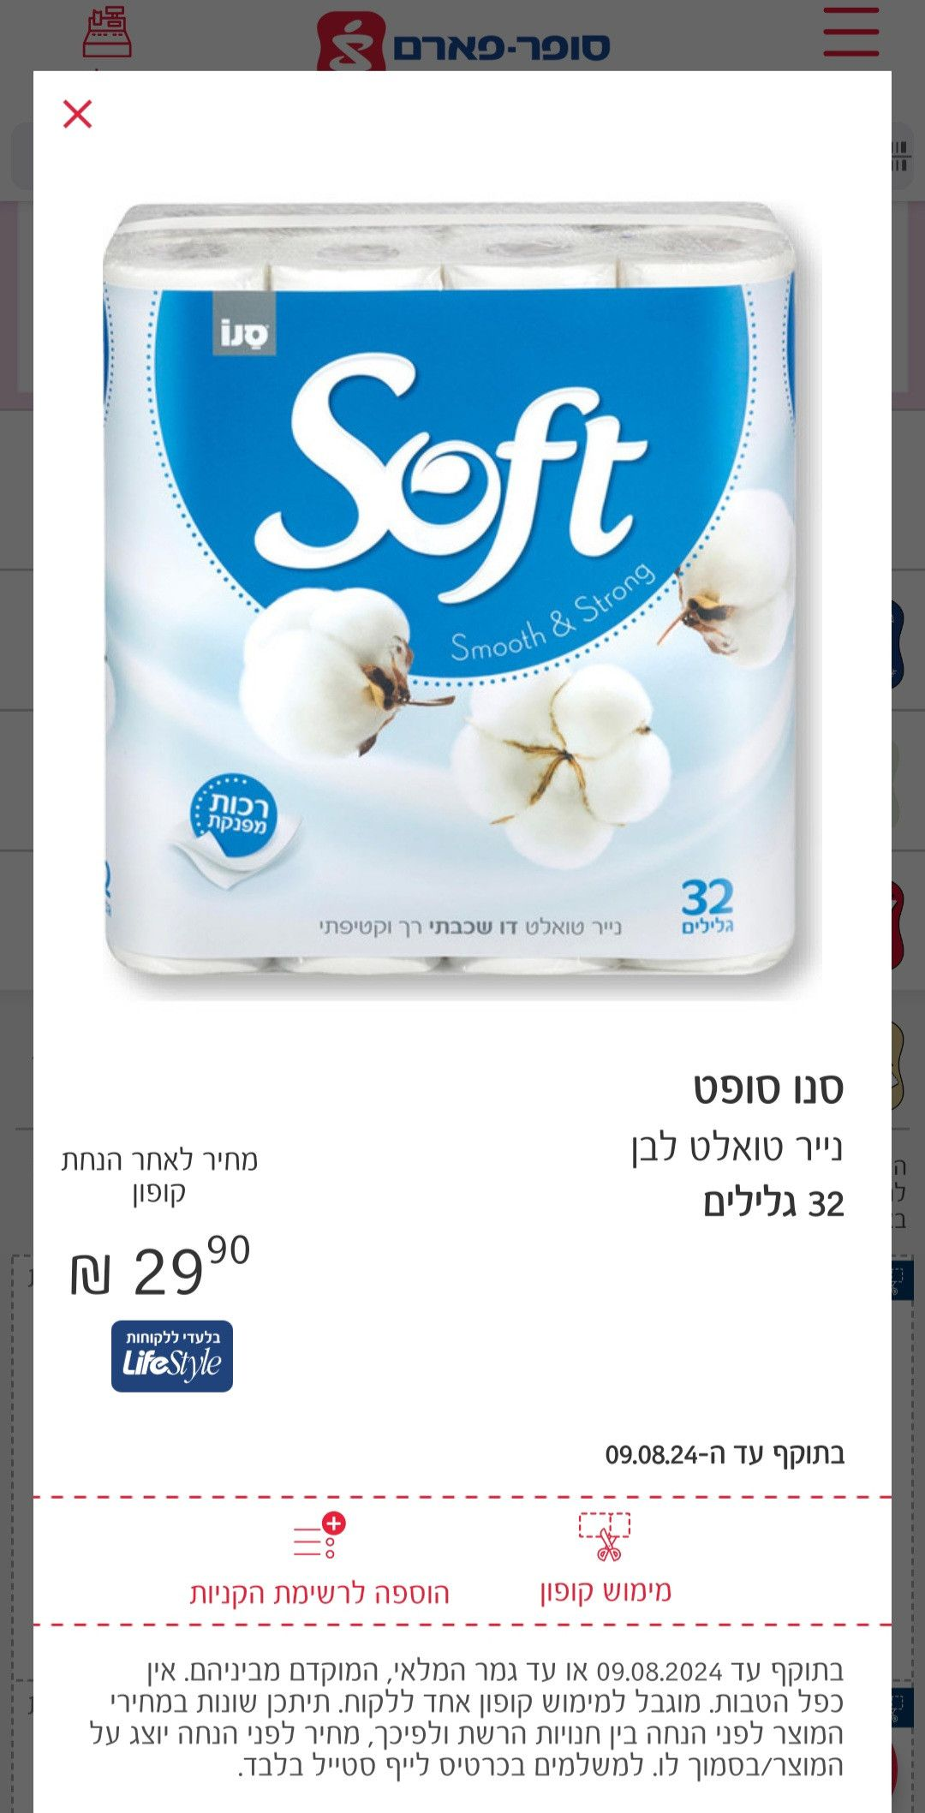
באגים -4
4.1.1-1.6 שימושיות-אנדרואיד-חוסר בנתונים בשאלות ותשובות
4.1.1-1.5 שימושיות- אנדרואיד -חוסר בהירות בממשק המערכת לגבי הוספת כמויות למוצר
4.1.1-1.4 שימושיות- אנדרואיד -תפריט לא ברור: 'המדף חוזר לחיים'
21
QA 37
15.07.2024
Ido_Eden_Niv – Super Pharm (IEN)

Slide 22
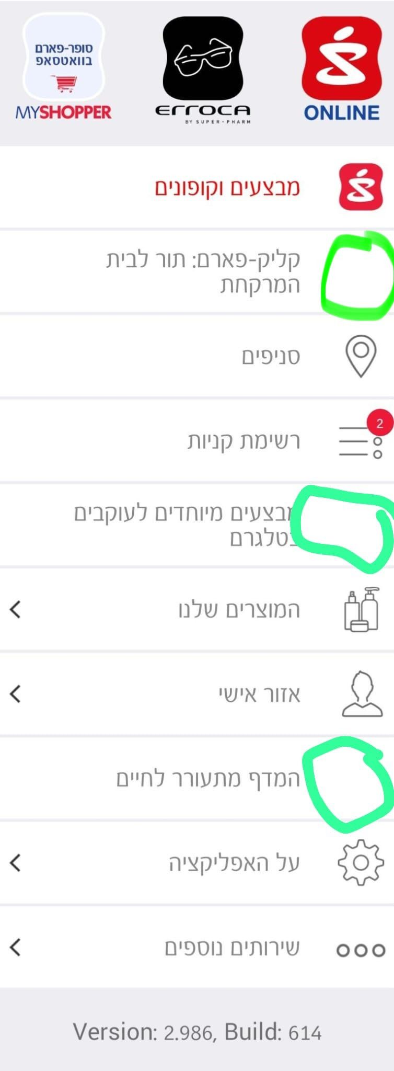
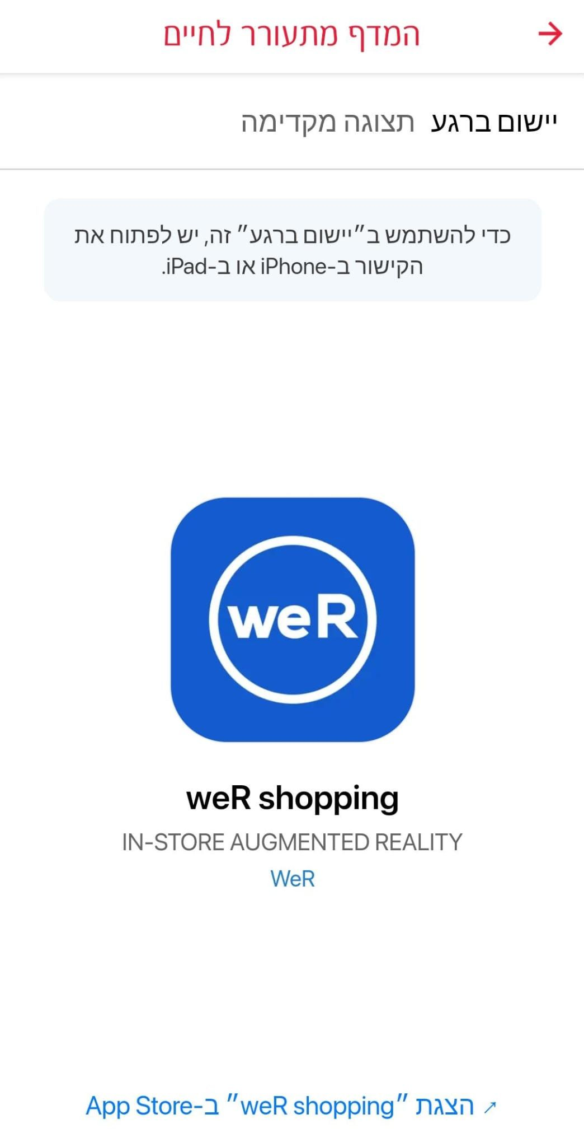
באגים -4
4.3.1-1.2 תאימות- מערכת הפעלה -שלוש קטגוריות מהתפריט מוצגות ללא האייקון הנדרש
4.3.1-1.1 תאימות- מערכת הפעלה -הורדת אפליקציות שאינה תומכת במערכת ההפעלה
22
QA 37
15.07.2024
Ido_Eden_Niv – Super Pharm (IEN)

Slide 23
דו"ח באגים
מס"ד | כותרת | תוצאה צפויה | תוצאה בפועל | חומרה | דחיפות | בודק | סטטוס
1.2.1-2.1 | תעופת המערכת בפתיחת פירוט המוצר | ייפתח חלון חדש עם פירוט | לא נפתח החלון החדש. המערכת עפה | קריטי | גבוה מאוד | ניב קוטק | חדש
1.2.1-2.2 | טעינת המלאי ואי הצגתה | הצגת המלאי | המערכת חושבת ואינה מציגה את המלאי | גבוה מאוד | גבוה מאוד | ניב קוטק | חדש
2.1.1-2.1 | שגיאה בהעברת כמות המוצרים לסל באפליקציה | כל המוצרים יתווספו לסל הקניות באליקציה | המוצרים התווספו לאפליקציה ללא הכמות הנבחרת באתר | גבוה | גבוה מאוד | עידו חתואל | חדש
2.2.1-4.1 | הוספת כמות העוברת את ההגבלה של מוצר ניקיון | לא יהיה ניתן להוסיף כמויות מעבר להגבלה של 2 י"ח | במוצרים שההגבלה על כמות היא 2 ניתן להוסיף כמות יחידות נוספות מעבר להגבלה. | בינוני | נמוך | עידו חתואל | חדש
2.2.1-4.2 | הוספת כמות העוברת את ההגבלה של מוצרי תמ"ל | לא יהיה ניתן להוסיף כמויות מעבר להגבלה של 1 י"ח | במוצרים שההגבלה על כמות נבחרת היא 1 ניתן להוסיף כמות יחידות נוספות מעבר להגבלה | בינוני | נמוך | עידו חתואל | חדש
2.2.1-4.3 | הוספת כמות העוברת את ההגבלה של מוצר כללי | לא יהיה ניתן להוסיף כמויות מעבר להגבלה של 4 י"ח | במוצרים שההגבלה על כמות נבחרת היא 4ניתן להוסיף כמות יחידות נוספות מעבר להגבלה | בינוני | נמוך | עידו חתואל | חדש
2.3.1-4.1 | אין שגיאה בהזנת עיר מחוץ לרשימת המשלוחים להיום | הודעת שגיאה | לא קופצת הודעה שגיאה | בינוני | גבוה מאוד | עידו חתואל | חדש
2.3.1-4.2 | ההזמנה ממשיכה עם עיר מחוץ לרשימת המשלוחים להיום | חסימה של המשך התהליך | ניתן להמשיך בהזמנה ולבצע אותה | בינוני | גבוה מאוד | עידו חתואל | חדש
2.3.1-4.3 | עלות המשלוח היא בחינם | מעל 299 ₪ עלות ההזמנה היא 9.90 ₪ | בהזמנה מעל 299 ₪ עלות המשלוח היא חינם | בינוני | נמוך | עידו חתואל | חדש
23
QA 37
15.07.2024
Ido_Eden_Niv – Super Pharm (IEN)

Slide 24
דו"ח באגים
מס"ד | כותרת | תוצאה צפויה | תוצאה בפועל | חומרה | דחיפות | בודק | סטטוס
4.1.1-1.1 | חוסר בהירות לגבי הוספת תגובות משתמשים למוצרים | הסבר ברור לגבי הוספת תגובות | לא ניתן לזהות בבירור היכן ניתן להוסיף תגובה חדשה והאם אפשרות זו קיימת בכלל | נמוך | בינוני | ניב קוטק | חדש
4.1.1-1.2 | הודעת שגיאה לא נכונה עבור סיסמה ארוכה מדי | הודעת שגיאה מתאימה עבור איפוס סיסמה | הודעת שגיאה שאינה מתאימה עבור איפוס הסיסמה | בינוני | בינוני | ניב קוטק | חדש
4.1.1-1.3 | חוסר אחידות בתצוגת התמונות בתפריט הראשי | אחידות בתצוגות | חוסר אחידות – חלק עם תמונות וחלק ללא תמונות | נמוך | בינוני | ניב קוטק | חדש
4.1.1-1.4 | תפריט לא ברור: 'המדף חוזר לחיים | הסבר ברור לגבי כל שדה | הסבר לא ברור של הכתוב | נמוך | בינוני | ניב קוטק | חדש
4.1.1-1.5 | חוסר בהירות בממשק המערכת לגבי הוספת כמויות למוצר | הסבר ברור לגבי הוספת כמויות למוצרים | לא ניתן להבין איך והאם ניתן להוסיף כמויות למוצרים | נמוך | בינוני | ניב קוטק | חדש
4.1.1-1.6 | חוסר בנתונים בשאלות ותשובות | שאלות ותשובות מפורטות | שאלות ותשובות דלות בנתונים | בינוני | בינוני | ניב קוטק | חדש
4.3.1-1.1 | הורדת אפליקציות שאינה תומכת במערכת ההפעלה | אפליקציה חיצונית שתומכת בכל המערכות ההפעלה | אפליקציה חיצונית שאינה תומכת באנדרואיד | בינוני | בינוני | עדן צברי | חדש
4.3.1-1.2 | שלוש קטגוריות מהתפריט מוצגות ללא האייקון הנדרש | כל התמונות מוצגות לכל מערכות ההפעלה | עבור מערכת הפעלה אנדרואיד חלק מהתמונות לא מוצגות | בינוני | נמוך | עדן צברי | חדש
24
QA 37
15.07.2024
Ido_Eden_Niv – Super Pharm (IEN)

Slide 25
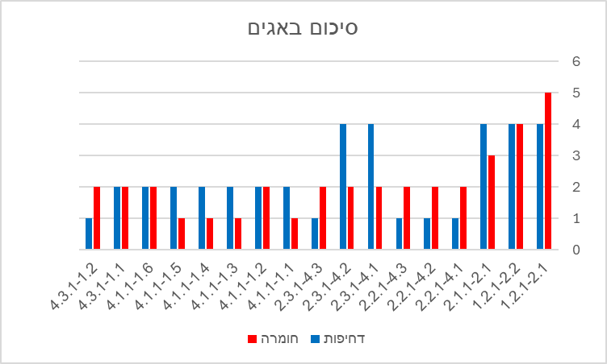
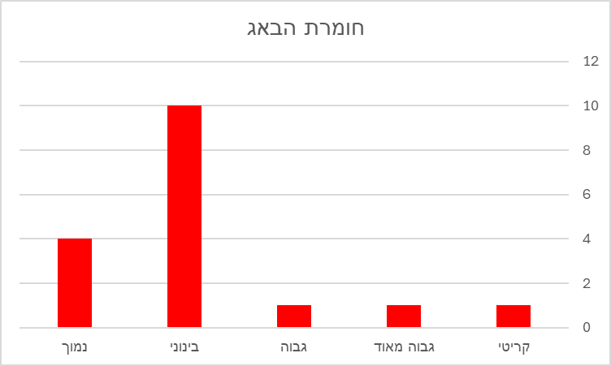
סיכום
25
QA 37
15.07.2024
Ido_Eden_Niv – Super Pharm (IEN)

Slide 26



שאלות
26
QA 37
15.07.2024
Ido_Eden_Niv – Super Pharm (IEN)

